Slide 1
математика
Таблица умножения

Slide 2
Волшебная избушка
Откроет в сказку дверь
Вы код наберите на замке скорей!

Slide 3
Вы стаю эту назовите, но сначала примеры решите:
Л- 49:7 с - 6 х 6
у- 9 х 8 д - 7 х 8
й- 9 х 9 г - 21: 7
е- 45: 9 б - 8 х 3
г | у | с | е | й | - | л | е | б | е | д | е | й
3 | 72 | 36 | 5 | 81 |  | 7 | 5 | 24 | 5 | 56 | 5 | 81

Slide 4
Чтоб злые чары со старушки снять, нам надо площадь пола её избушки узнать.
4 м
8 м
8 х 4=32(м²)

Slide 5
Дальше пойдём по дорожке лесной.

Slide 6
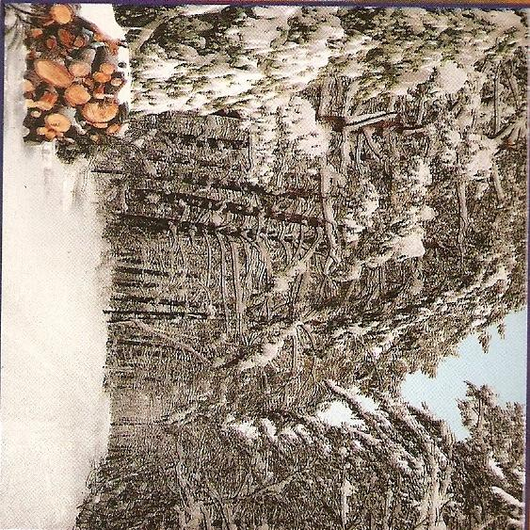
Даны числа: 4, 5, 6, 7, 8,9.
Каждое чётное число уменьши в 2 раза, а нечётное увеличь в 9 раз.
4 : 2=2
6 : 2=3
8 : 2=4
5 х 9=45
7 х 9=63
9 х 9=81

Slide 7
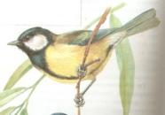
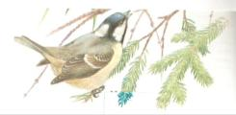
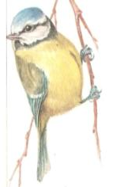
Во сколько раз синичек больше, чем клестов?

Slide 8
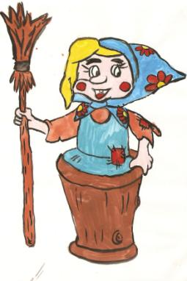
Найди значение выражения:
8 х 7 – 16: 4 х 7 – 19=
36: 4 + (47 – 39) х 5=
9
49

Slide 9
Запутать нас хочет старушка в лесу. Найди неверные записи, исправь ошибки:
7 х 9 < 9 х 7
38 – 4 = 38
36:9 > 32:4
48:8 > 42:6
7 х 8 > 6х9
3 х 5< 8 х 2

Slide 10
Молодцы! Хорошо потрудились! Не пора ли нам отдохнуть на волшебной поляне?

Slide 12
задача
На 1 занавеску | Количество занавесок | Всего тюля
?м | 5 | 15м
одинаково | ? | 21м
?м | 9 | ?м

Slide 13
Решение:
15: 5=3(м) – надо на 1 занавеску
21: 3=7(з.) – сошьют из 21метра
3х9=27(м) – надо, чтобы сшить 9 занавесок

Slide 14
Молодцы! В сундуке у бабушки для Вас есть ещё заданье про запас.

Slide 15
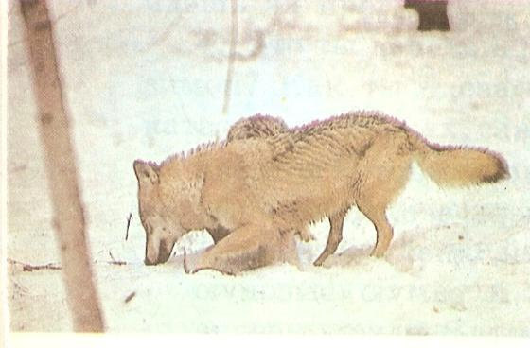
Зайцы по лесу бежали
Волчьи следы по дороге считали.
Стая большая волков здесь прошла
Каждая лапа в снегу их видна.
Оставили волки 40 следов.
Сколько, скажите, здесь было волков?

Slide 16
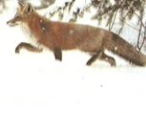
Напекла лиса ватрушек,
Пригласила 5 подружек.
Вот ватрушки, надо их
Разделить на шестерых.
Всех ватрушек 36.
Сколько каждой можно съесть?

Slide 17
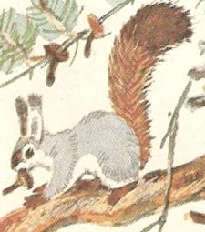
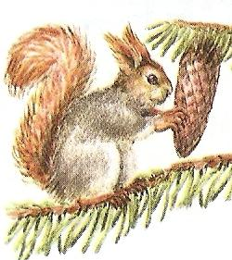
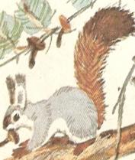
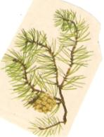
Три бельчонка маму-белку ждали около дупла. Им на завтрак мама-белка 9 шишек принесла. Разделила на троих, сколько каждому из них?

Slide 18
Раз к зайчихе на обед прискакал дружок-сосед. На пенёк зайчата сели и по 3 морковки съели. Кто считать, ребята, ловок, сколько съедено морковок?

Slide 19
7
?, в 3 раза > 7

Slide 20
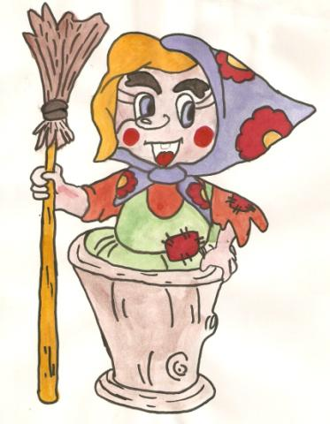
Обвести в кружок все табличные случаи произведений.

Slide 21
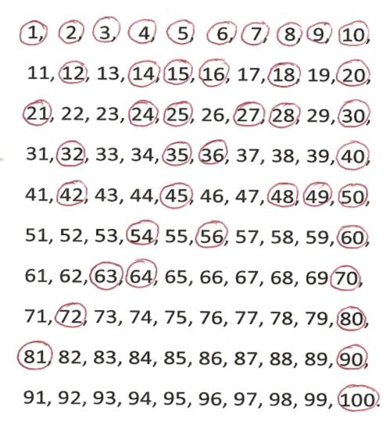

Slide 22
Умницы!

